Slide 1

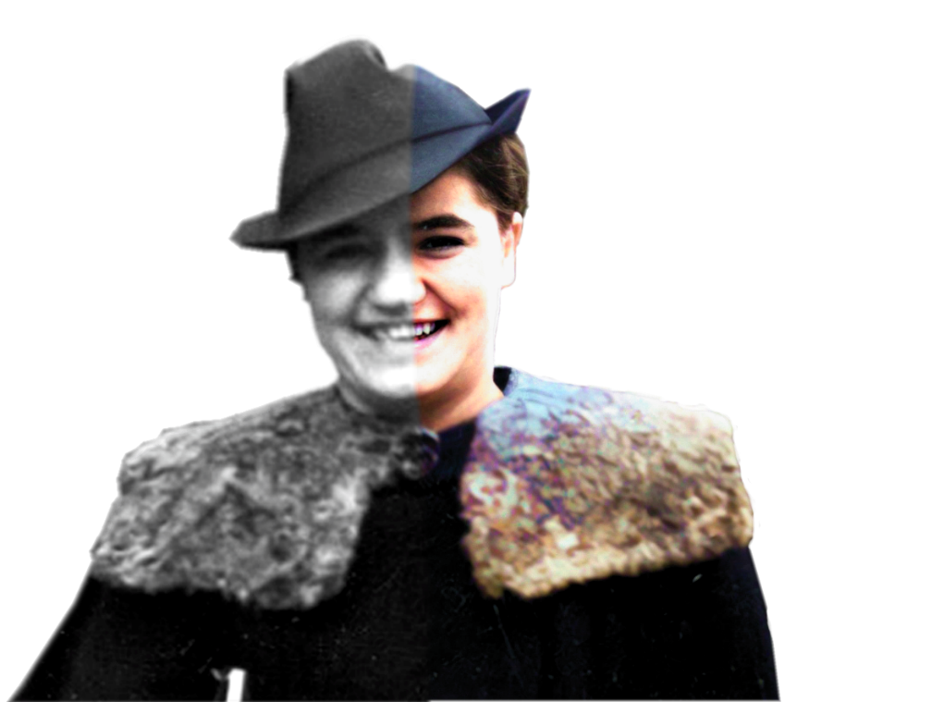




Dża-Dża. Animacje.
Załącznik do scenariusza
„Dża-Dża. Urodzona na korcie”
Opracowanie:
Materiał edukacyjny uzupełnia pokazy filmu VR „Dża-Dża".

Slide 2
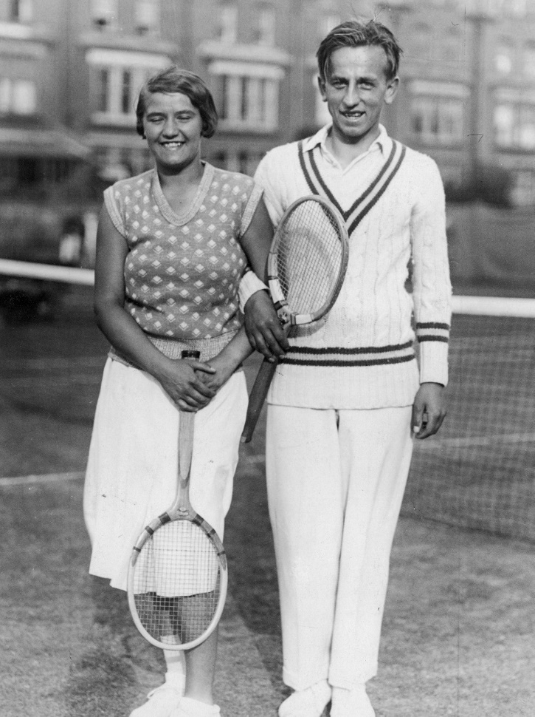
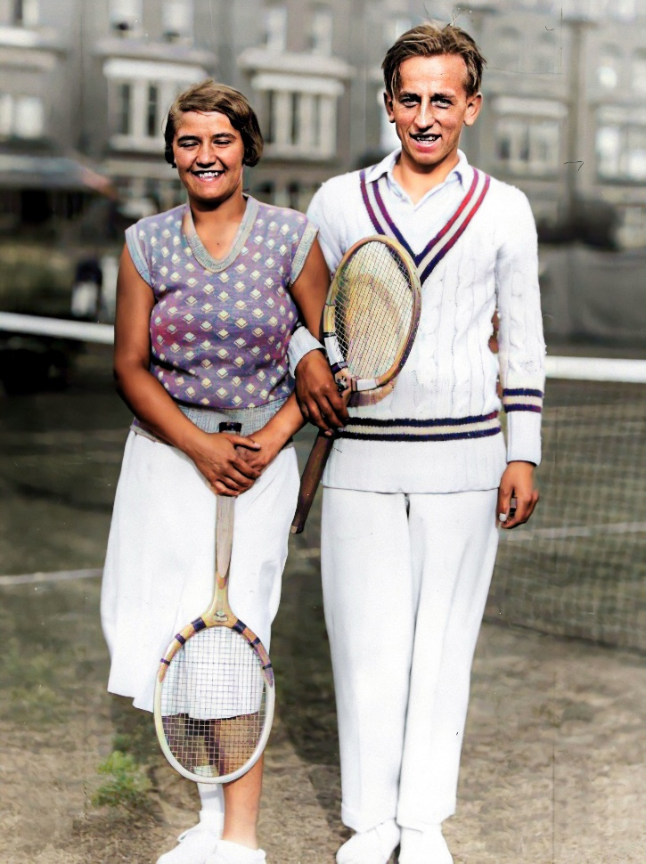
Dża-Dża i Ignacy Tłoczyński – koloryzacja

Slide 3
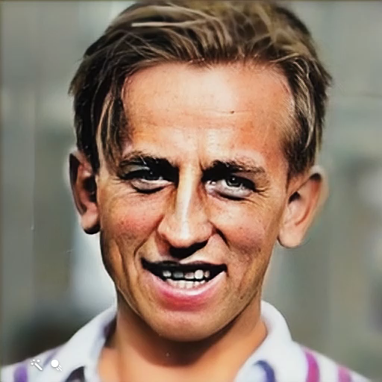
Ignacy Tłoczyński –
animacja
KLIKNIJ NA ANIMACJĘ
Ignaś w tanecznym rytmie ☺

Slide 4
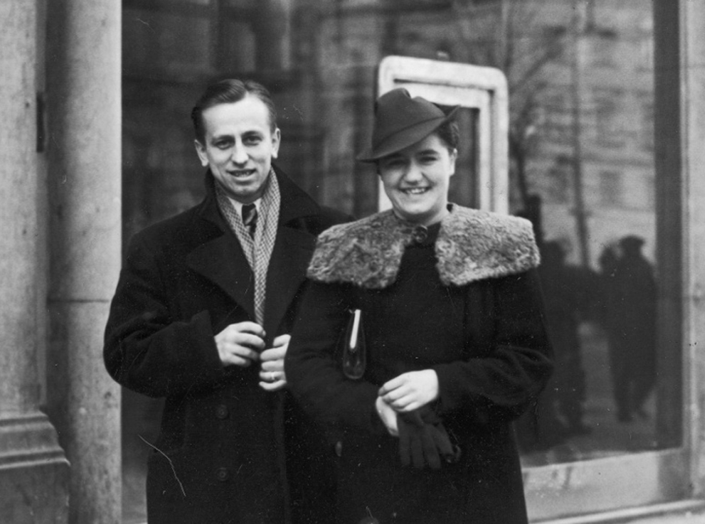
Jadwiga Jędrzejowska i Ignacy Tłoczyński

Slide 5
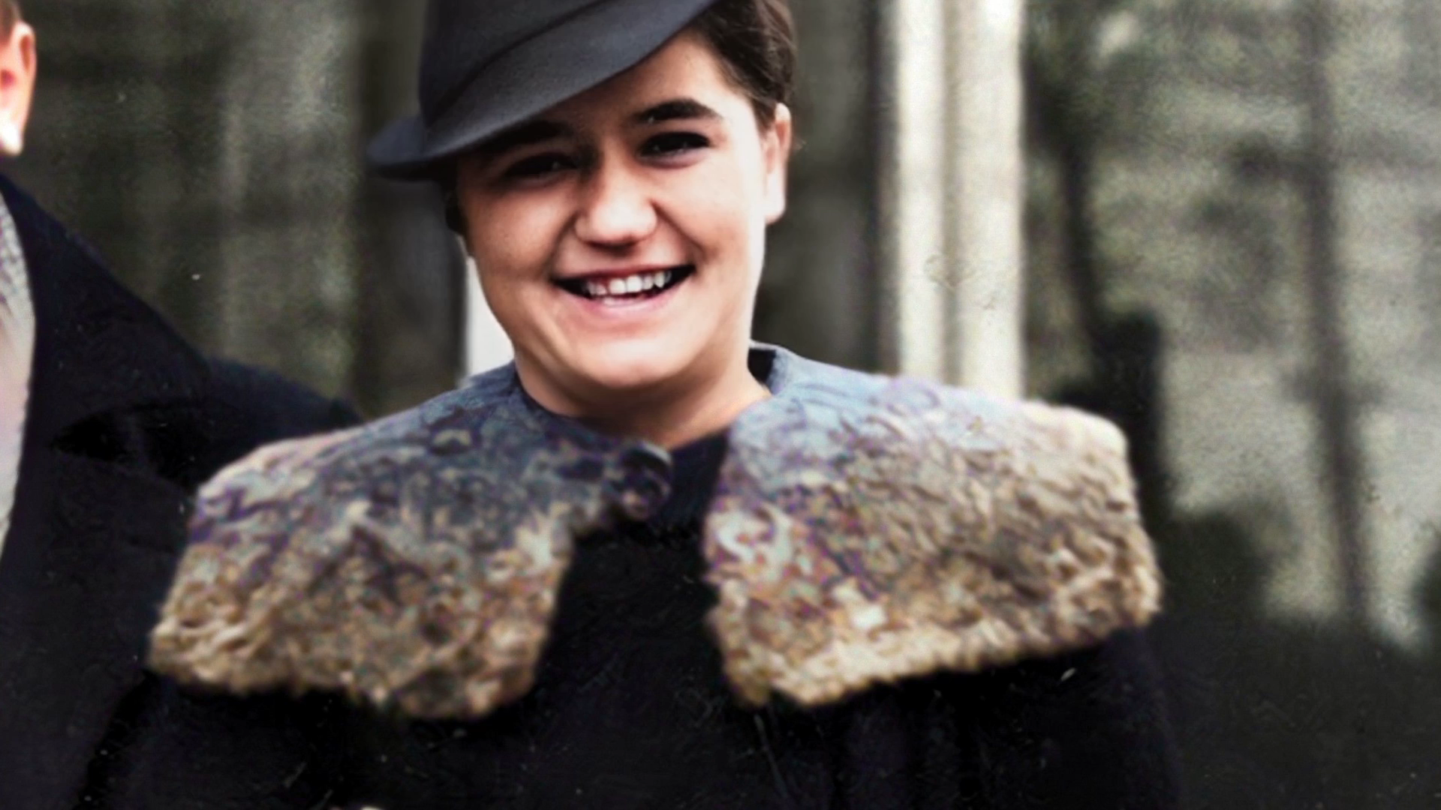
Jadwiga Jędrzejowska –
koloryzacja i animacja
KLIKNIJ NA ANIMACJĘ

Slide 6
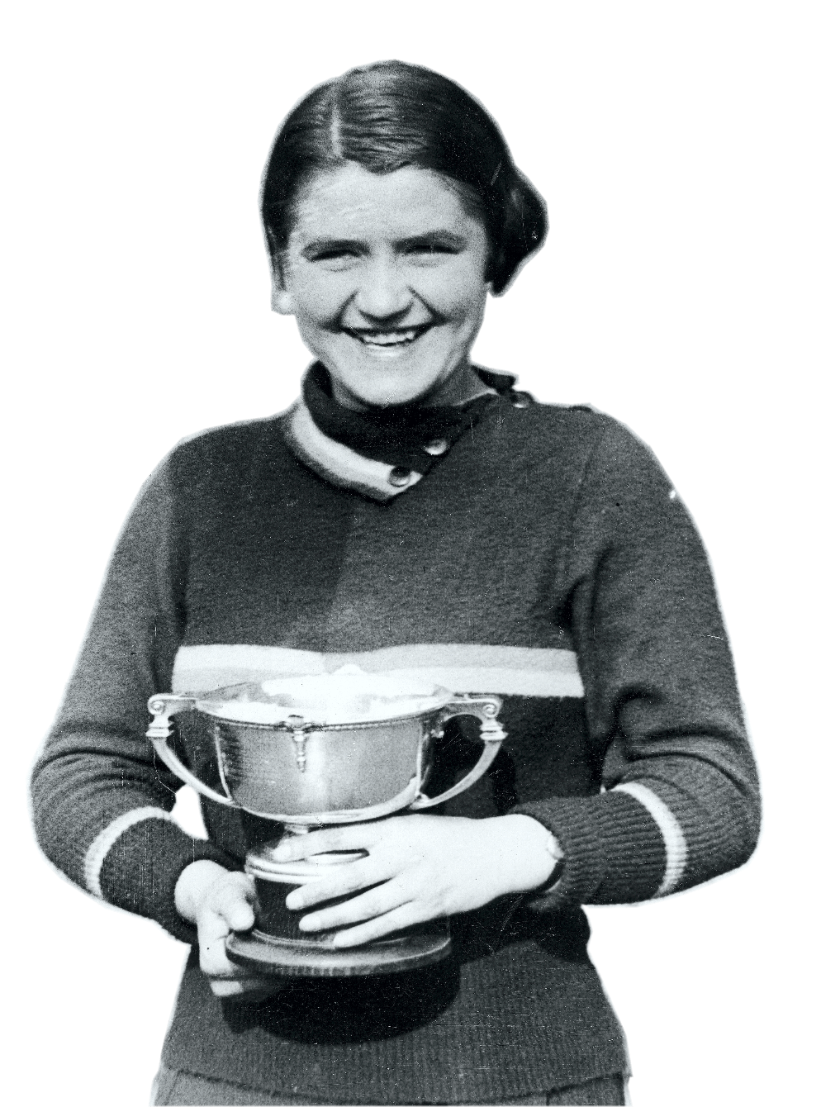
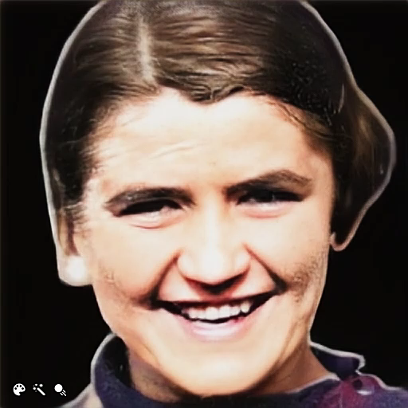
Jadwiga Jędrzejowska z pucharem –
koloryzacja i animacja
KLIKNIJ NA ANIMACJĘ

Slide 7
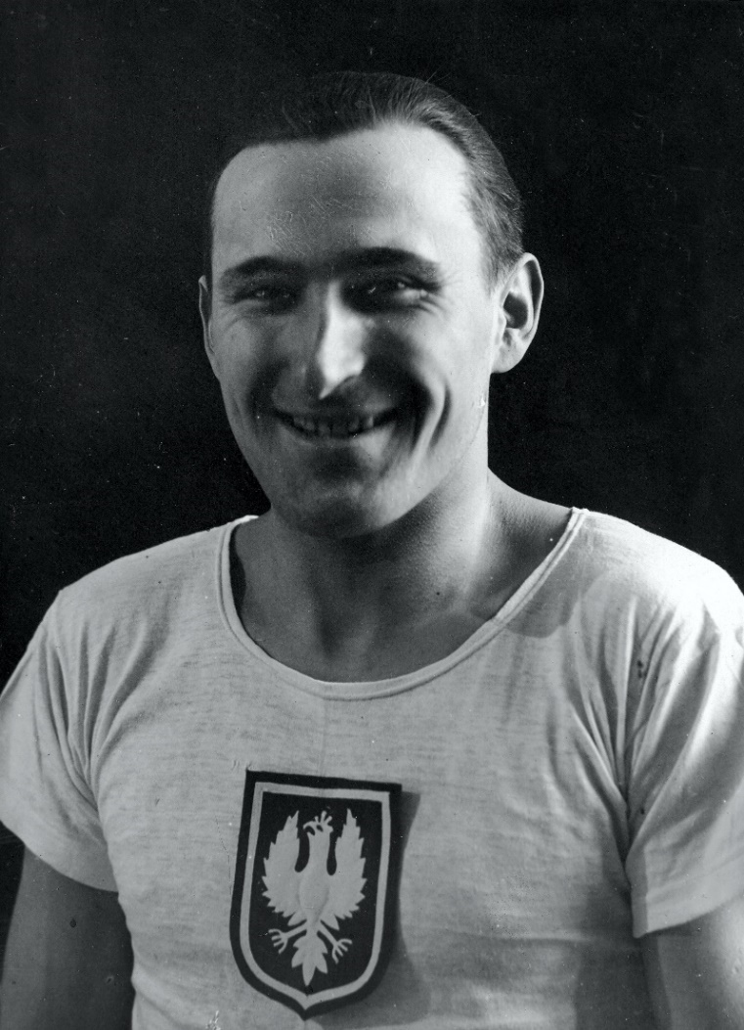
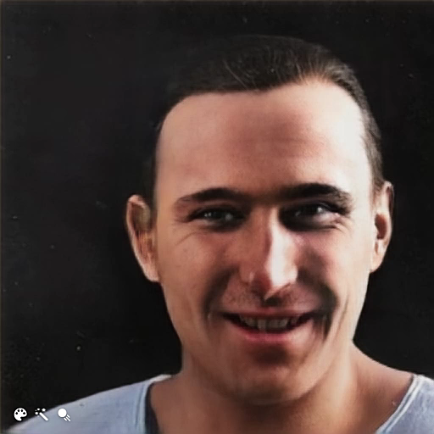
KLIKNIJ NA ANIMACJĘ
Janusz Kusociński „KUSY” –
koloryzacja i animacja

Slide 8
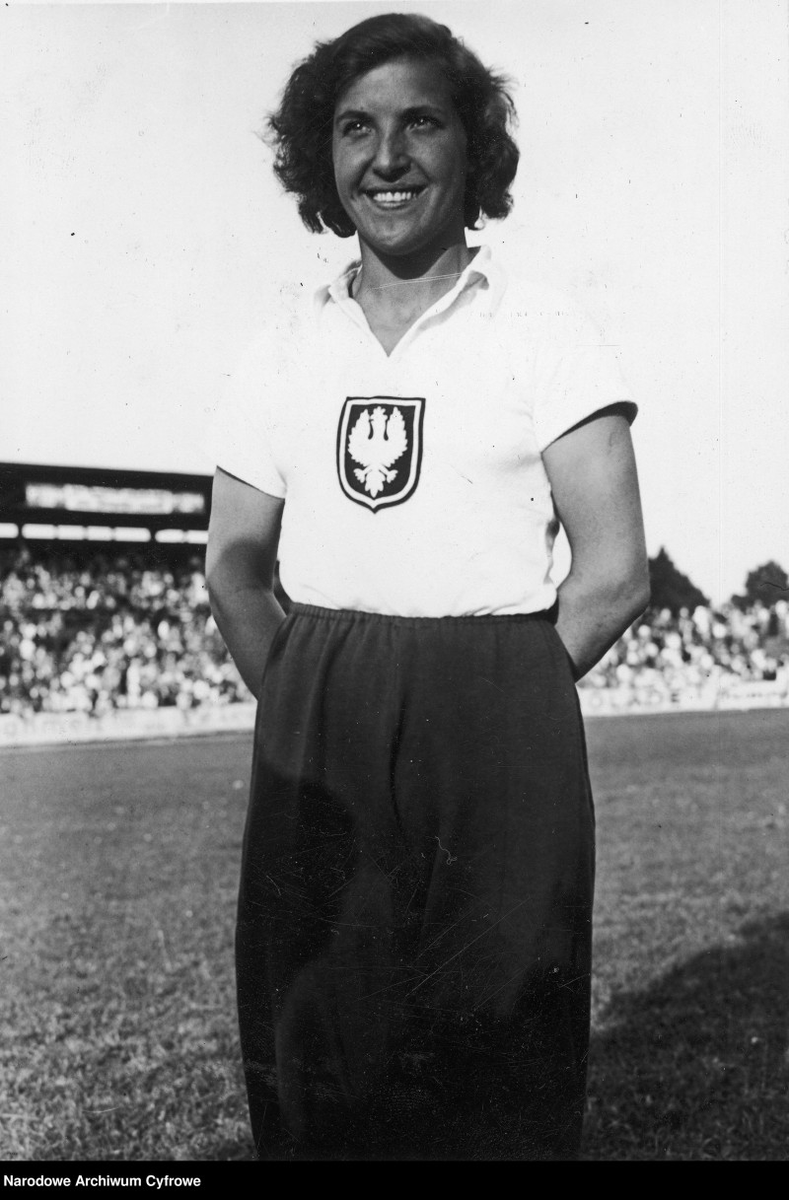
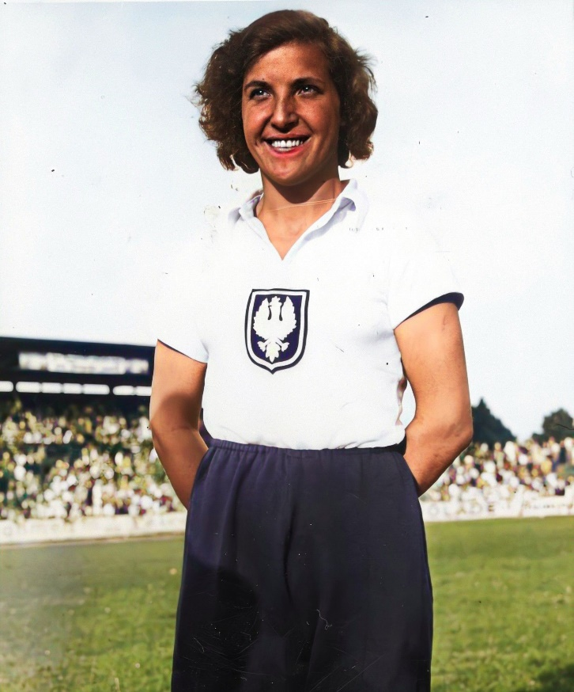
Maria Kwaśniewska –
koloryzacja

Slide 9
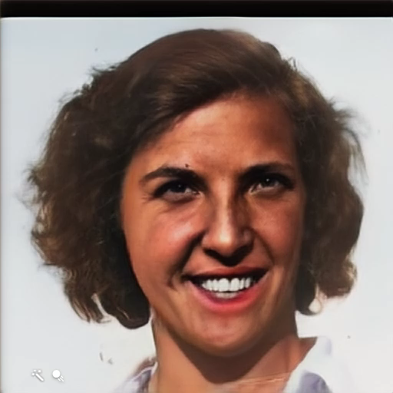
Maria Kwaśniewska –
animacja
KLIKNIJ NA ANIMACJĘ

Slide 10




Opracowanie:
Opracowanie:
Monika Rejtner
Anna Osiadacz
Anna Piątkowska
Zygmunt Fit
Monika Rejtner
Anna Osiadacz
Anna Piątkowska
Zygmunt Fit
Film „Dża Dża” finansowano ze środków Ministra Kultury i Dziedzictwa Narodowego.
Projekt finansowany ze środków budżetu Państwa w ramach obchodów stulecia odzyskania niepodległości oraz odbudowy polskiej państwowości.
Film „Dża-Dża” sfinansowano ze środków Ministra Kultury i Dziedzictwa Narodowego.
Projekt finansowany ze środków budżetu Państwa w ramach obchodów stulecia odzyskania niepodległości oraz odbudowy polskiej państwowości.

